Slide 1
ESG典範 台積電
周志隆 助理教授
國立臺灣科技大學管理學院

Slide 2
大綱
ESG執行架構
重大性分析與利害關係人溝通
實踐聯合國永續發展目標
負責任的採購者
綠色力量的執行者

Slide 3
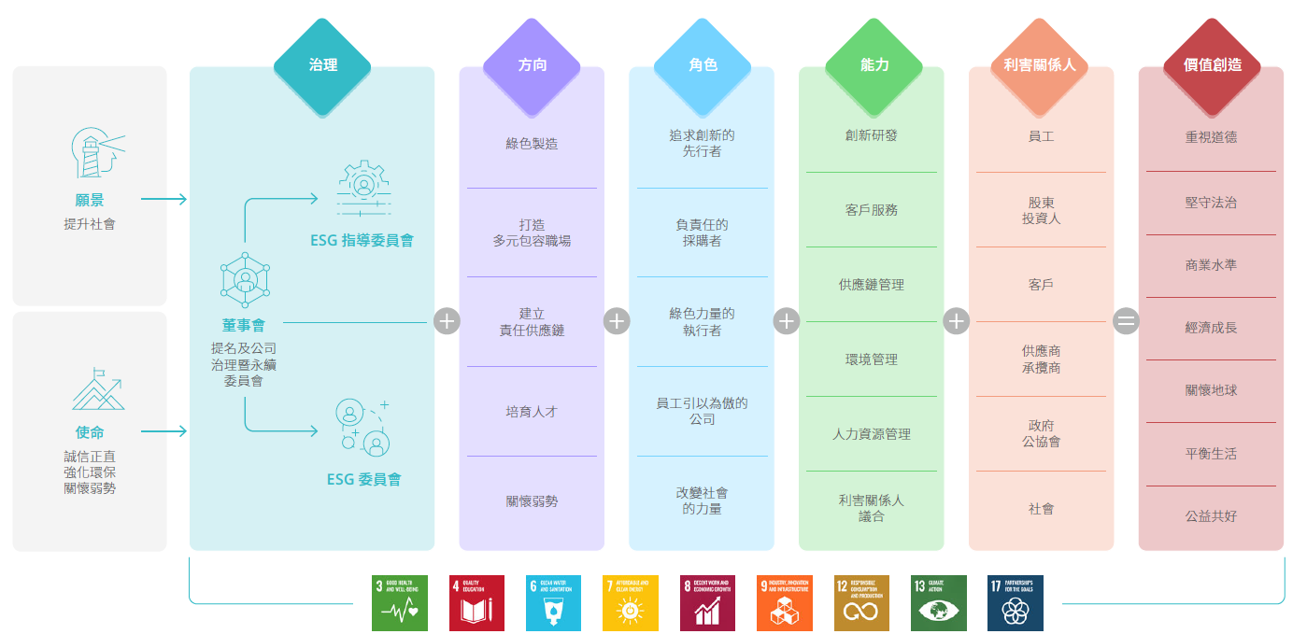
ESG執行架構

Slide 4
重大性分析與利害關係人溝通
重大性分析是台積公司編撰永續報告書、擬定長期永續目標與利害關係人溝通的重要方針，民國110 年，台積公司發布第一本重大性方法學指引，建立ESG 管理的知識財。根據GRI 通用準則2021（GRI Universal Standards 2021）要求，重大性分析方法學納入對經濟、環境與人（人權）的永續發展衝擊。
因應GRI 最新發佈通用準則的《GRI 3：重大主題（GRI 3：Material Topics 2021）》、世界經濟論壇（World Economic Forum, WEF）建議重大性分析須考量動態性過程（Dynamic Process）與歐盟倡導雙重重大性（Double Materiality）等概念，台積公司建構以動態與雙重重大性（TSMC Dynamic & Double Materiality, TDDM）為基礎的分析流程，持續觀察利害關係人對ESG 議題的關注度變化，以及分別從組織營運衝擊與永續發展衝擊等維度，建立重大性分析方法學。

Slide 5
重大性分析與利害關係人溝通
整合民國110 年的重大性調查結果，以及民國111 年執行的永續影響力評價與負責任商業聯盟（Responsible Business Alliance, RBA）的驗證稽核流程（Validated Assessment Program, VAP）結果，台積公司重新從「利害關係人關注度」、「組織營運衝擊」與「永續發展衝擊」三面向，辨識具衝擊性的重大議題，同時將重大性分析頻率調整為每二年一次進行全面調查，藉以觀察ESG 議題變化趨勢，並追蹤長期永續目標進展

Slide 6
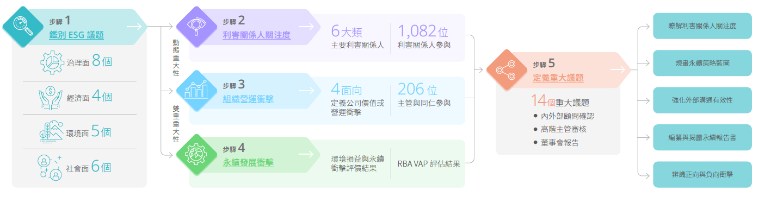
重大性分析與利害關係人溝通

Slide 7
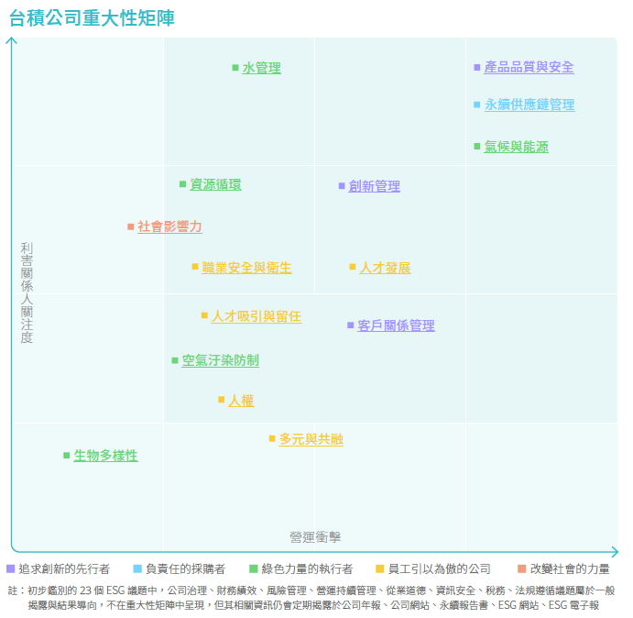
重大性分析與利害關係人溝通

Slide 8
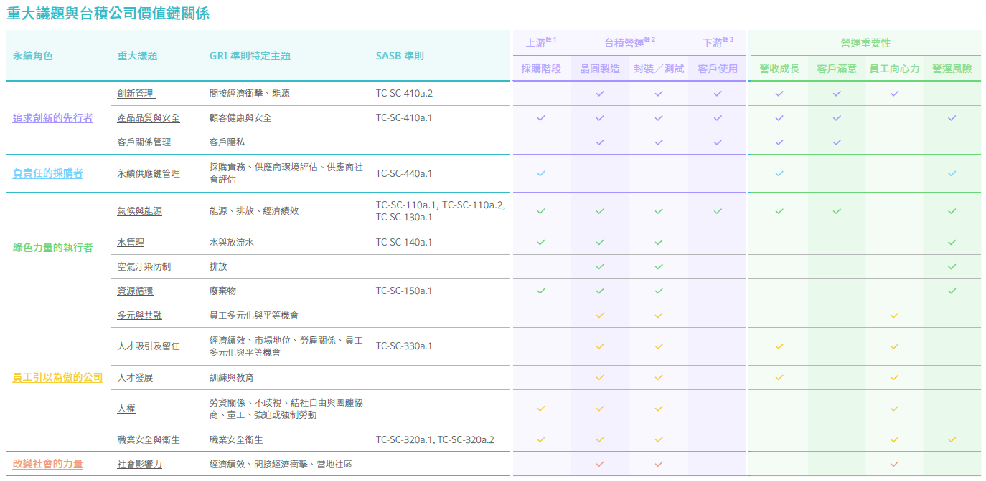
重大性分析與利害關係人溝通

Slide 9
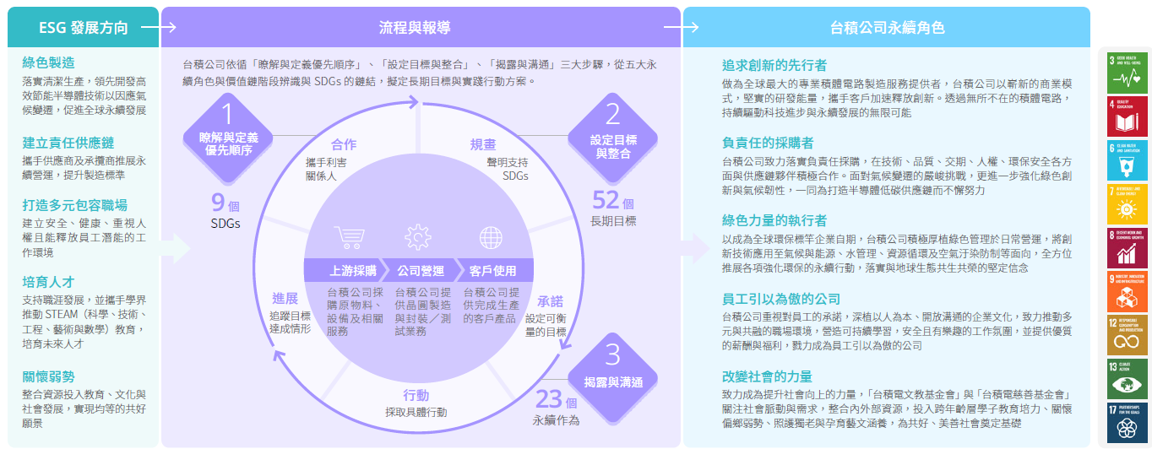
實踐聯合國永續發展目標

Slide 10
負責任的採購者
台積公司致力落實負責任採購，在技術、品質、交期、人權、環保安全各方面與供應鏈夥伴積極合作。面對氣候變遷的嚴峻挑戰，更進一步強化綠色創新與氣候韌性，一同為打造半導體低碳供應鏈而不懈努力
永續供應鏈管理
台積電供應商永續學院使用人次：120萬
採購負責任礦產：100%
輔導供應商累計節電量：5.3億度

Slide 11
負責任的採購者
永續供應鏈管理
提升永續風險控管
要求供應商以台積公司《供應商行為準則》為行動依據，提升勞動人權、安全衛生、環境保護、商業道德與管理系統績效；積極輔導供應商精進核心能力，降低營運中斷風險
推動綠色低碳供應鏈
持續降低環境衝擊及其外部成本，減緩氣候變遷、資源耗竭所造成的影響，領導供應商訂立節電、節水、減廢與減碳目標，提升供應鏈永續發展

Slide 12
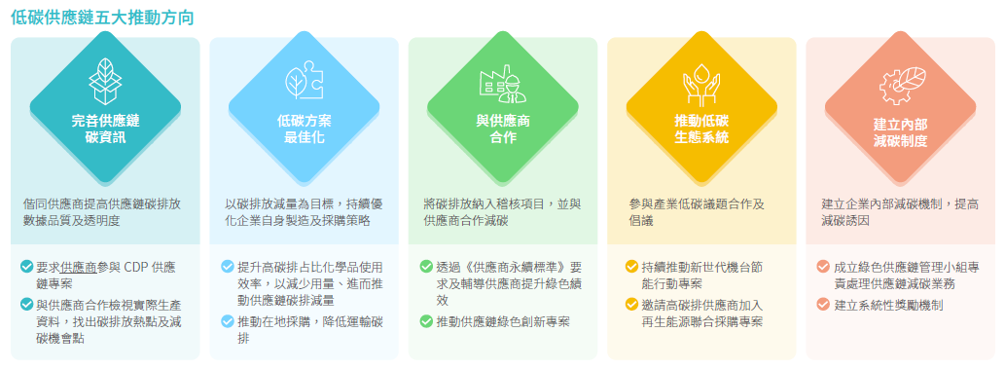
負責任的採購者

Slide 13
綠色力量的執行者
以成為全球環保標竿企業自期，台積公司積極厚植綠色管理於日常營運，將創新技術應用至氣候與能源、水管理、資源循環及空氣汙染防制等面向，全方位推展各項強化環保的永續行動，落實與地球生態共生共榮的堅定信念。
氣候與能源、水管理、資源循環、空氣汙染防制
再生能源使用占比>10%
單位產品空氣汙染排放量降低59%
廠內資源再生活化比例28%

Slide 14
綠色力量的執行者
氣候與能源
強化氣候韌性：擬訂氣候變遷應變與預防措施，降低氣候風險影響
推動低碳製造：持續採用最佳技術減少溫室氣體排放，成為產業低碳製造標竿
使用再生能源：持續使用再生能源及設置太陽能發電系統， 達成100% 使用再生能源
提升能源使用效率：新增年度節能措施，積極落實節能行動，提高能源使用效率

Slide 15
綠色力量的執行者
水管理
水資源風險管理：執行減緩氣候風險方案，持續落實日常節水與缺水調適
拓展多元水資源：發展再生水技術，持續落實製程節水與再生水利用
開發防治技術：提升水汙染防治處理效能，加強去除水中汙染物

Slide 16
綠色力量的執行者
資源循環
源頭減量：持續推動源頭分類減廢，要求廠商提供低耗量化學品機台
循環經濟：與廠商合作研究新的廢棄物回收技術，強化廢棄物回收再利用
稽核輔導：透過稽核輔導及應用科技追蹤，提升廠商自主管理能力及落實資源循環

Slide 17
綠色力量的執行者
空氣汙染防制
最佳可行技術：採用最佳可行技術處理營運產生的汙染，降低環境衝擊
強化空汙防制設備監測：利用雙軌管理搭配備援系統及多種汙染物監測儀，執行參數變更管理，確保防制設備正常運作，避免異常事件發生

Slide 18
參考文獻
台積電(2023)。112 年永續報告書

